Slide 1
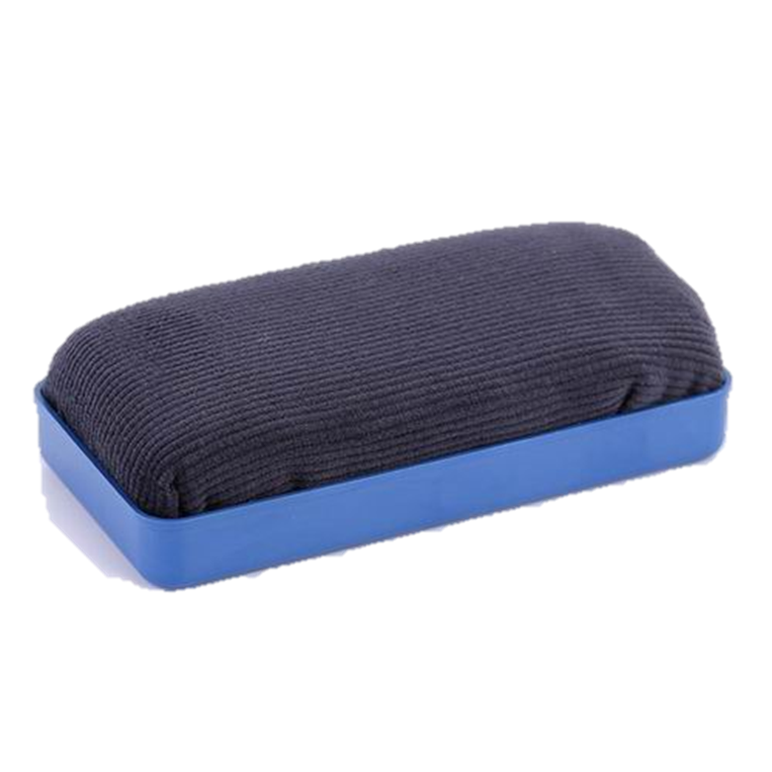
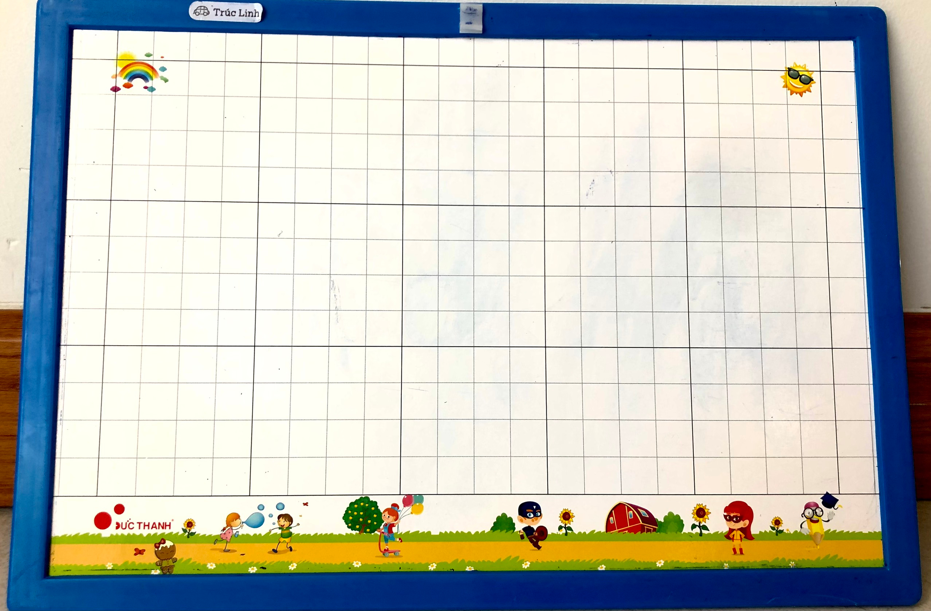
Chuẩn bị
Notes:
GV cứ chiếu sẵn khi giờ học chưa bắt đầu cho HS chuẩn bị nhé!

Slide 2
TOÁN 1

Slide 3
Notes:
Dành cho HS 30 giây để HS ổn định, ngồi đẹp.

Slide 4
KHỞI ĐỘNG

Slide 5
Thử thách của quái vật
Notes:
Click vào quái vật để đi đến câu hỏi

Slide 6
?
A
3
B
4
C
5
Notes:
Click vào quái vật để quay về

Slide 7
?
A
8
B
9
C
10

Slide 8
1
3
5
?
9
A
6
B
7
C
8

Slide 9
?
A
8
B
7
C
9

Slide 10
Chủ đề 1:
CÁC SỐ TỪ 0 ĐẾN 10
BÀI 2
CÁC SỐ 6, 7, 8, 9, 10

Slide 11
Trang 18

Slide 12
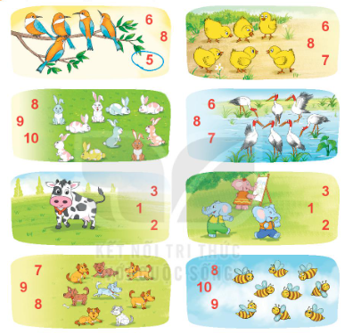
1. Chọn số thích hợp với số con vật.

Slide 13
Đố các bạn có bao nhiêu con chim trong hình?
6
8
5
Notes:
Click vào từng số để ra đán án đúng

Slide 14
Đố các bạn có bao nhiêu con gà trong hình?
6
8
7

Slide 15
Đố các bạn có bao nhiêu con thỏ trong hình?
8
9
10

Slide 16
Đố các bạn có bao nhiêu con cò trong hình?
6
8
7

Slide 17
Đố các bạn có bao nhiêu con bò trong hình?
3
1
2

Slide 18
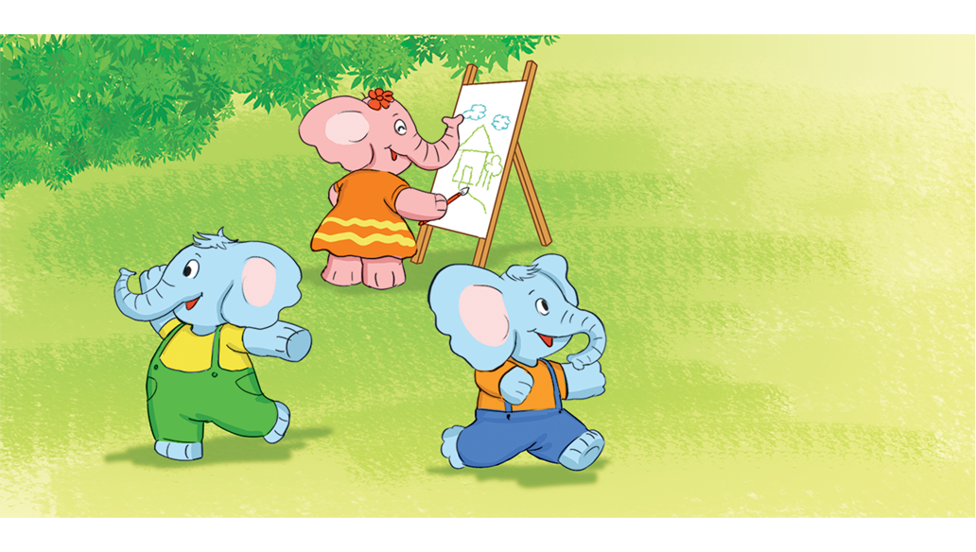
Đố các bạn có bao nhiêu con voi trong hình?
3
1
2

Slide 19
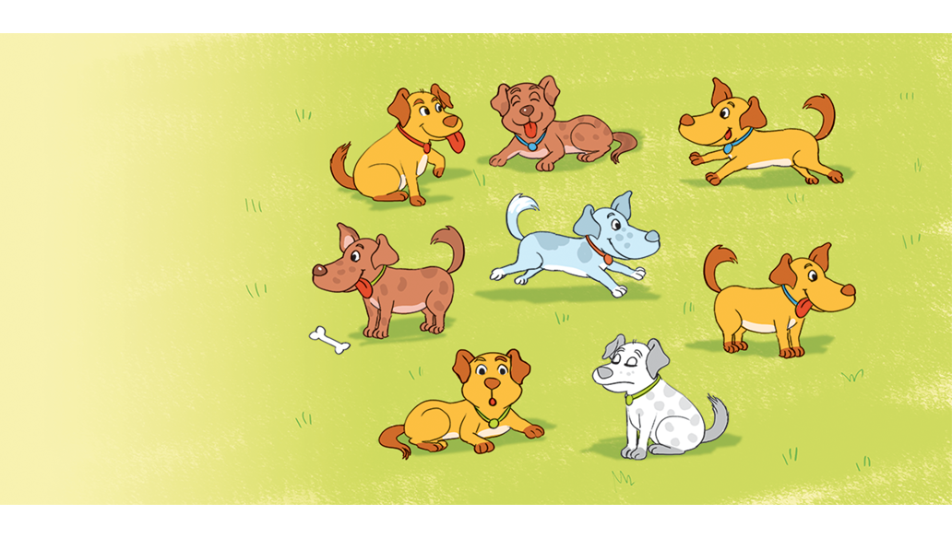
Đố các bạn có bao nhiêu con chó trong hình?
7
9
8

Slide 20
Đố các bạn có bao nhiêu con ong trong hình?
8
10
9

Slide 21
2. Chọn câu trả lời đúng.
Cho thêm trứng vào khay để trong khay có
8 quả trứng
A.
B.
Notes:
Click vào a để trứng di chuyển vào khay

Slide 22
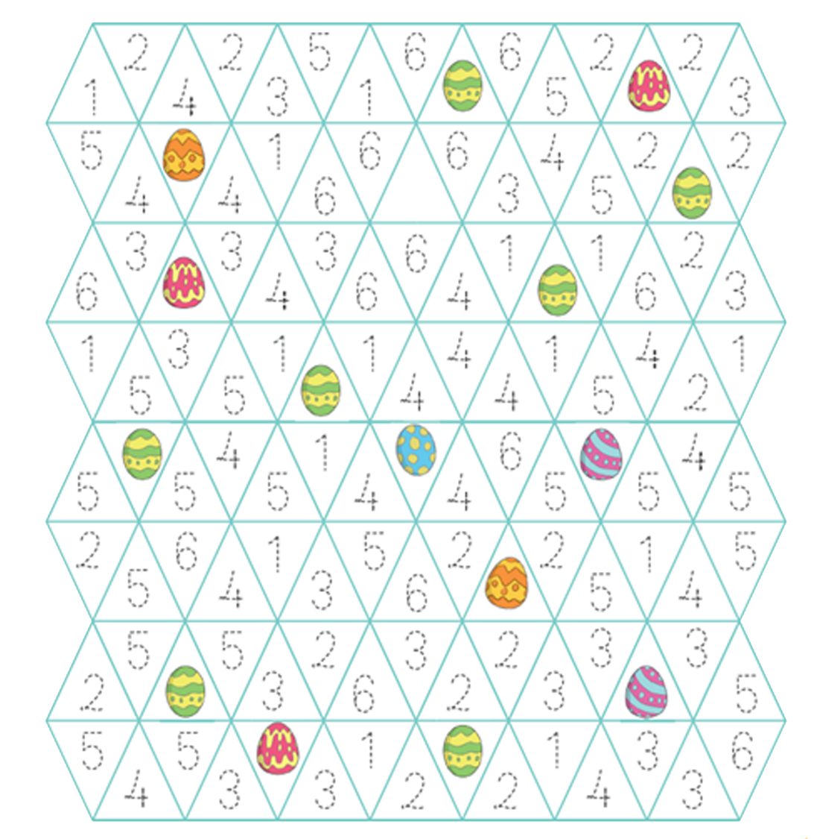
Cách chơi:
1. Tung xúc xắc.
Mặt 6 chấm
2. Tìm trứng có số tương ứng với số chấm trên mặt xúc xắc.
3. Lấy 1 quả trứng tìm được về.
Notes:
GV HD HS chơi ở lớp

Slide 23
VẬN DỤNG
Notes:
Kho ppt Phan Linh_0916.604.268
Tác giả bộ ppt Toán + TV SGK mới: Phan Thị Linh – Đà Nẵng
Sđt lh: 0916.604.268
+ Zalo: 0916.604.268
+ Facebook cá nhân: https://www.facebook.com/nhilinh.phan/
+ Nhóm chia sẻ tài liệu: https://www.facebook.com/groups/443096903751589
Hãy liên hệ chính chủ sản phẩm để được hỗ trợ và đồng hành trong suốt năm học nhé!

Slide 24
DẶN DÒ
Notes:
Kho ppt Phan Linh_0916.604.268
Tác giả bộ ppt Toán + TV SGK mới: Phan Thị Linh – Đà Nẵng
Sđt lh: 0916.604.268
+ Zalo: 0916.604.268
+ Facebook cá nhân: https://www.facebook.com/nhilinh.phan/
+ Nhóm chia sẻ tài liệu: https://www.facebook.com/groups/443096903751589
Hãy liên hệ chính chủ sản phẩm để được hỗ trợ và đồng hành trong suốt năm học nhé!

Slide 25
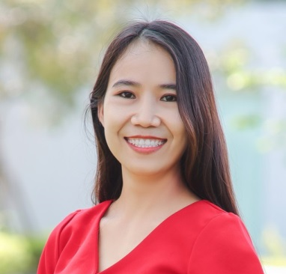
Người soạn : Phan Thị Linh
Năm sinh : 1990
Đơn vị công tác :
LH : 0916.604.268
Email : linhpt33@fe.edu.vn
Thân chào Quý Thầy Cô!
Người soạn rất mong nhận được phản hồi và góp ý từ Quý Thầy Cô để bộ giáo án ppt được hoàn thiện hơn.
Mọi thông tin phản hồi mong được QTC gửi về:
+ Zalo: 0916.604.268
+ Facebook cá nhân: https://www.facebook.com/nhilinh.phan/
+ Nhóm chia sẻ tài liệu: https://www.facebook.com/groups/443096903751589
* Thầy cô có thể liên hệ khi cần được hỗ trợ soạn giáo án điện tử.
TRỌN BỘ PPT CÓ TỐN PHÍ

